Slide 1


Název školy: | Základní škola, Hradec Králové Milady Horákové 258
Autor: | Mgr. Lukáš Dubrovský
Název: | VY_32_INOVACE_15_16C_Hormony
Téma: | Biologie člověka
Registrační číslo projektu: | CZ.1.07/1.4 .00/21.2575
Název projektu: | EU peníze školám

Slide 2
Anotace
Materiál je určen k seznámení s funkcí a významem hormonů.
Očekávaný výstup:
Žák dokáže vysvětlit pojem hormon. Bude znát jednotlivé endokrinní žlázy a bude k nim
umět přiřadit jednotlivé hormony, které produkují. Bude vědět, jak jednotlivé hormony
v těle působí a jaký mají význam.
Datum tvorby: 12. 5. 2013
Ověřeno ve výuce: 14. 5. 2013

Slide 3
Hormony

Slide 4
Úkol: S pojmem hormony jsi se už určitě někdy
setkal. Pokus se sám vysvětlit, jak tomuto pojmu
rozumíš.
Hormon = jsou to látky vznikající ve žlázách s vnitřním
vyměšováním. Mají:
a) cílený účinek, působí vždy na určitou tkáň
b) vysokou účinnost (stačí malé množství hormonů)
c) omezenou trvanlivost
Podílejí se na řízení řady dějů v těle, udržují stálost
vnitřního prostředí, umožňují růst a vývin, dospívání…

Slide 5
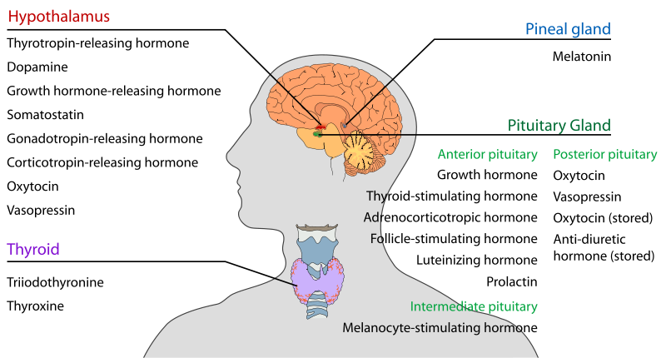
A) Podvěsek mozkový (hypofýza)
velikost zrnka hrachu (cca 1g)
spojka s nervovou soustavou
tvořena dvěma laloky:
  přední lalok: produkce hormonů ovlivňujících činnost jiných žláz
    růstový hormon
  zadní lalok: vazopresis – řídí hospodaření s vodou
  oxytocin – stahy dělohy, vylučování mateřského mléka
Obr. 1

Slide 6
B) Šišinka (epifýza)
hranice středního mozku a mezimozku
hormon melatonin: řídí cyklus bdění a spánku
Obr. 1

Slide 7
C) Štítná žláza
po straně hrtanu pod štítnou chrupavkou
pro činnost je důležitý jód
hormony ovlivňující růst a vývoj, přeměnu látek
D) Příštítná tělíska
4 drobná tělíska na zadní straně štítné žlázy
hormony řídí hospodaření s vápníkem
Obr. 1

Slide 8
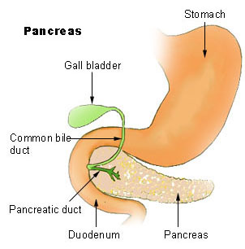
E) Slinivka břišní
smíšená žláza
produkuje inzulin (reguluje množství cukru v krvi)
porucha funkce = cukrovka
Obr. 2

Slide 9
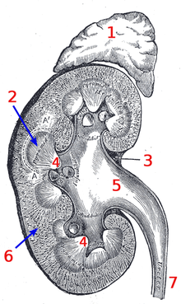
F) Nadledviny
horní okraj ledvin
tvořeny kůrou a dření
hormony dřeně – adrenalin (připravuje tělo k činnosti,
      zrychlení tepu, dechu …)
hormony kůry – aldosteron (hospodaření s Na a K)
          kortizol (zvyšuje tvorbu glykogenu v játrech)
Obr. 3

Slide 10
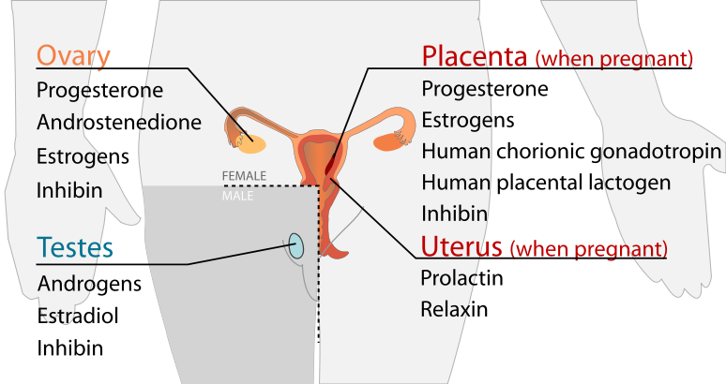
F) Pohlavní žlázy
začínají činnost v pubertě
pohlavní žlázy muže: varlata
mužský pohlavní hormon: testosteron
pohlavní žlázy ženy: vaječníky
ženský pohlavní hormon: estrogen
Obr. 4

Slide 11
Zdroje obrázků:
Obr. 1: AUTOR NEUVEDEN. Wikipedia.org [online]. [cit. 12.5.2013]. Dostupný na WWW: http://en.wikipedia.org/wiki/File:Endocrine_central_nervous_en.svg
Obr. 2: AUTOR NEUVEDEN. Wikipedia.org [online]. [cit. 12.5.2013]. Dostupný na WWW: https://cs.wikipedia.org/wiki/Soubor:Illu_pancrease.jpg
Obr. 3: AUTOR NEUVEDEN. Wikipedia.org [online]. [cit. 12.5.2013]. Dostupný na WWW: https://cs.wikipedia.org/wiki/Nadledviny
Obr. 4: AUTOR NEUVEDEN. Wikipedia.org [online]. [cit. 12.5.2013]. Dostupný na WWW: http://en.wikipedia.org/wiki/File:Endocrine_reproductive_system_en.svg

